Slide 1
§ 20. Медиакультура современного общества

Slide 2
Проверка д/з

Slide 3
План урока
Медиа и медиакультура
Особенности медиакультуры
Влияние медиакультуры

Slide 4

1. Медиа и медиакультура

Slide 5

Медиа
это совокупность информационных средств и способов, служащих для передачи конкретной аудитории сообщения в той или иной форме (печатное слово, музыкальная композиция, радиопередача, фильм и т. п.).

Slide 6

Виды медиа
Пресса
Радио
Кино
Телевидение
Интернет

Slide 7
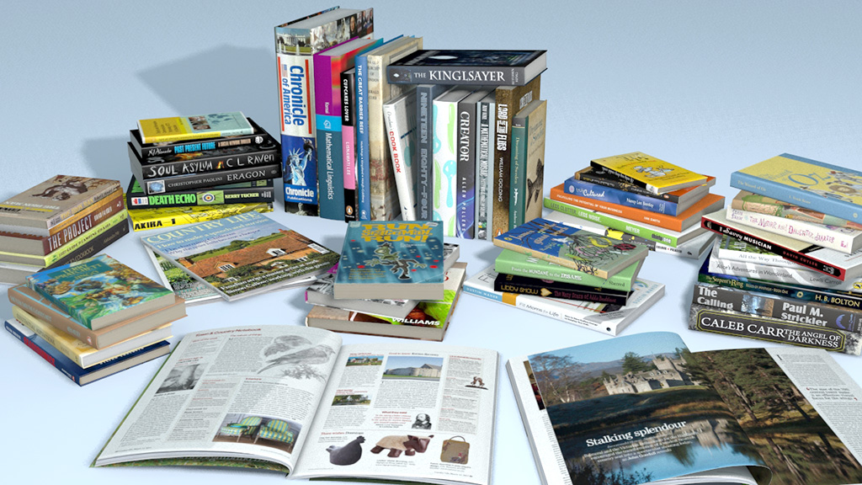
Первые средства передачи информации

Slide 8

Что-то из прошлого...

Slide 9

Современное!

Slide 10
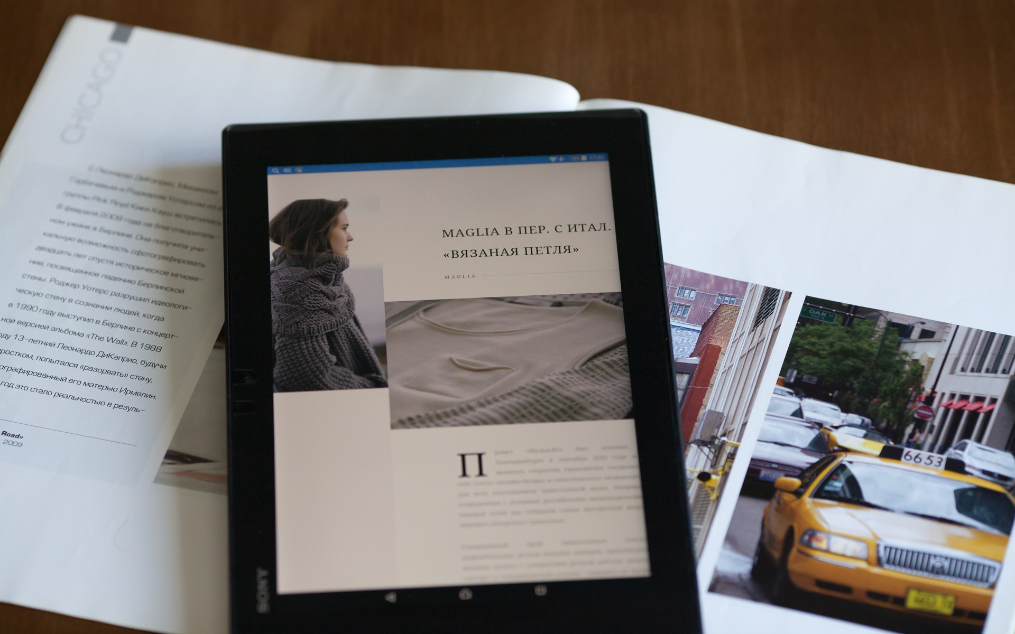
Медиатексты
сообщения, тексты, созданные в разных видах и жанрах медиа (например, репортаж по телевидению, онлайн-трансляция, газетная статья, пост в блоге, документальный, художественный фильмы).

Slide 11
Свойство медиатекста
Наличие месседжа (главной идеи, посыла)
Множественность культурных кодов
Медийность
Публичность и массовость

Slide 12
При работе с медиатекстом..
Кто создал этот медиатекст?
С какой целью?
Каким способом?
Для кого?
Кто может получить от этого медиатекста пользу?
Кому он может навредить?
О чём не говорится в этом медиатексте, а надо бы знать?

Slide 13
2. Особенности медиакультуры

Slide 14

Медиакультура
культура производства, передачи и восприятия информации, чтения, анализа, оценки и создания медиатекстов, медиатворчества.

Slide 15
Я-медиа
Потребитель
Знаю, что такое информация и медиа
• Умею искать информацию и проверять её достоверность
• Умею критически оценивать контент
• Умею безопасно использовать и распространять информацию с соблюдением нравственных и правовых норм
Создатель
Знаю, что такое информация и медиа
Умею обрабатывать информацию с помощью разных технологий
Умею создавать и распространять медиатекты с соблюдением нравственных и правовых норм

Slide 16
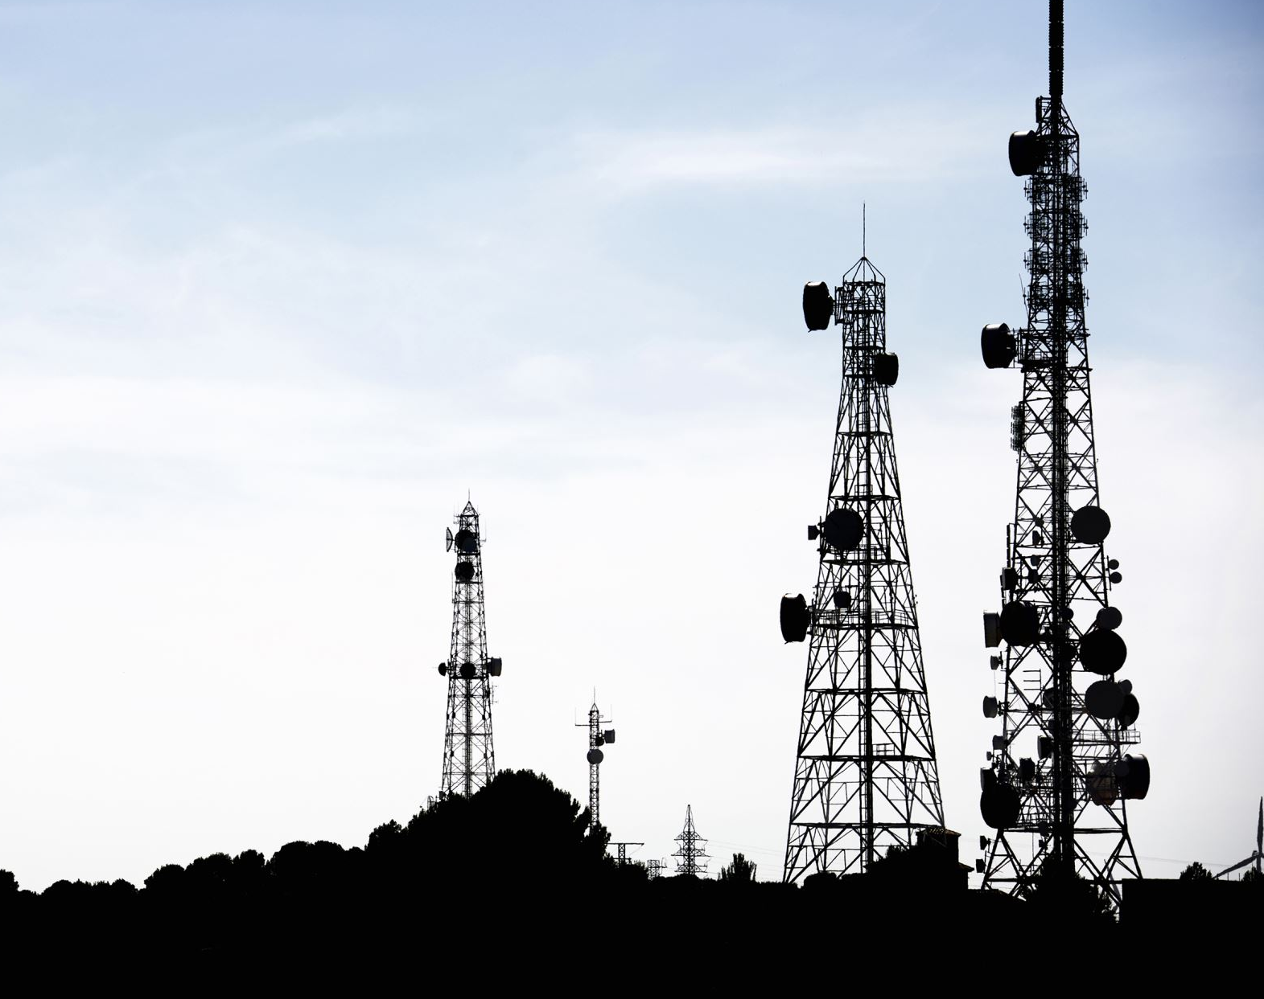
3. Влияние медиакультуры

Slide 17
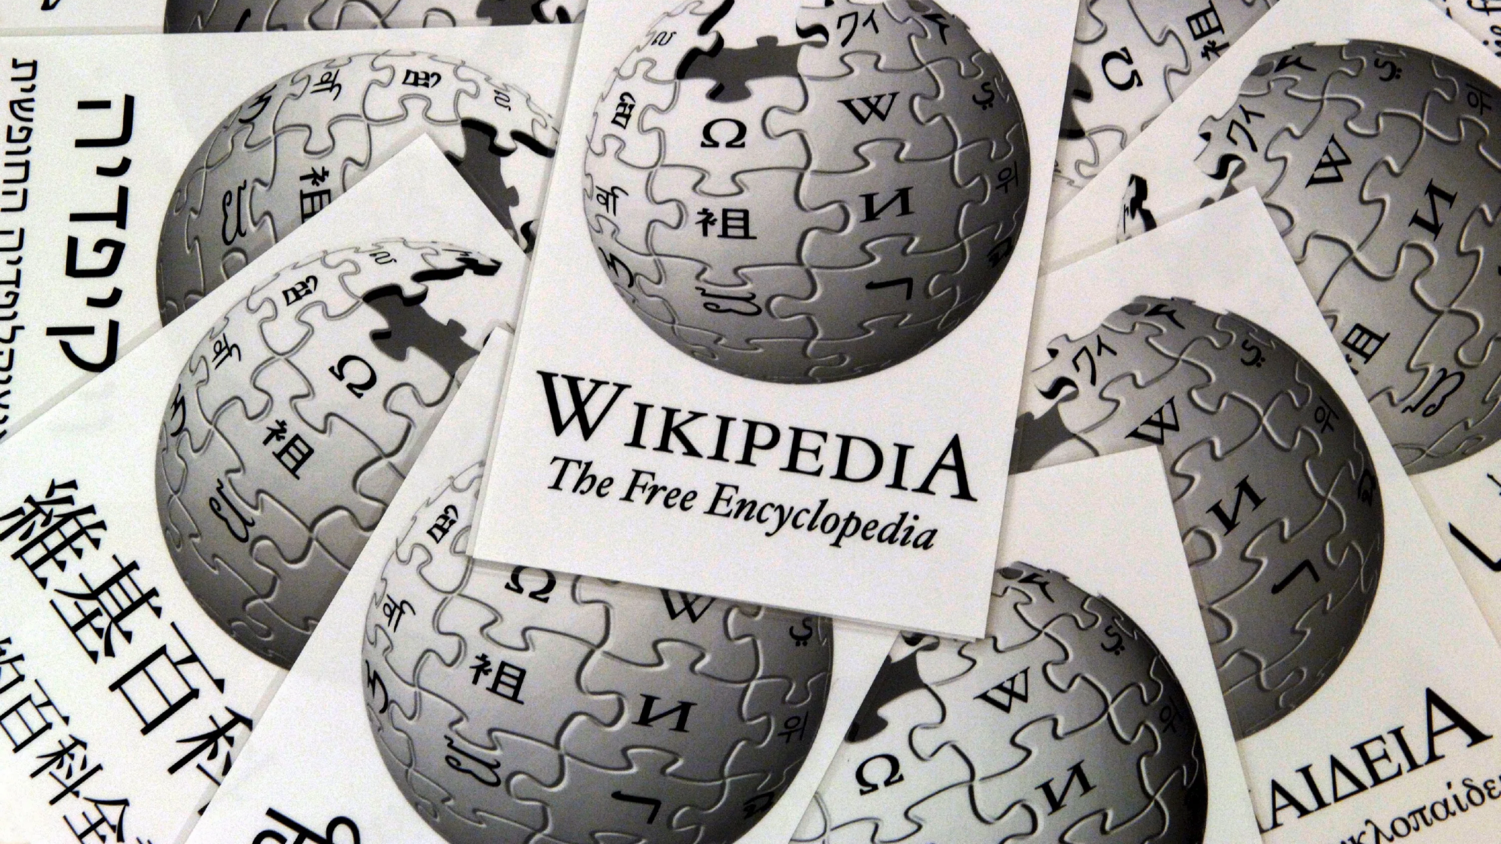
Бесконечное количество информации

Slide 18

Преодоление барьеров для общения

Slide 19

Способ межкультурного взаимодействия

Slide 20
НО!

Slide 21
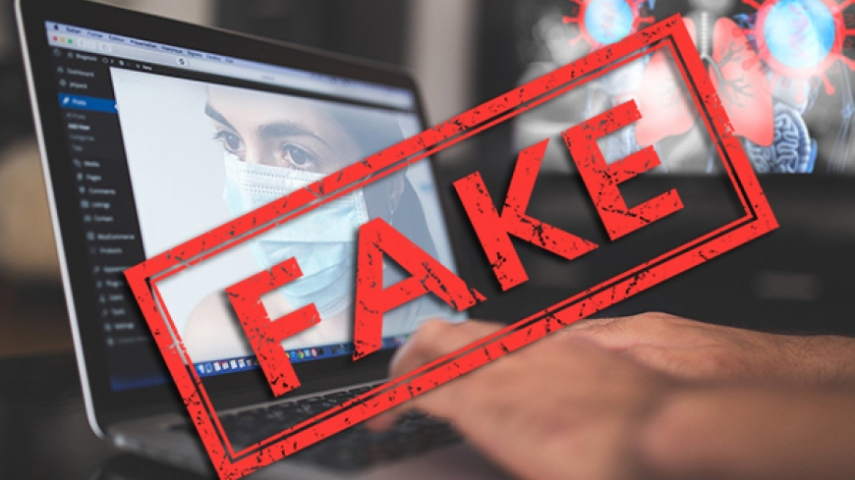
Слишком много фейков

Slide 22
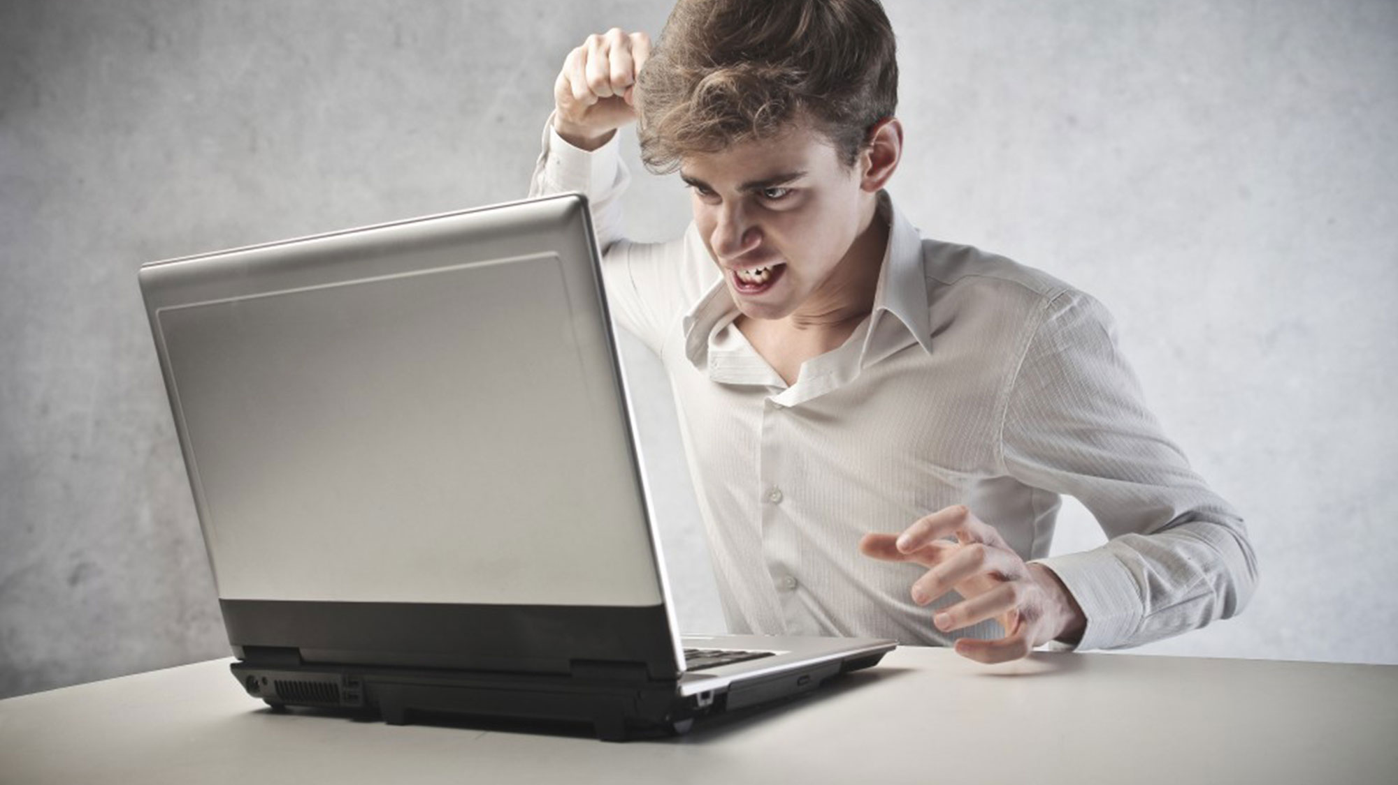
Слишком много агрессии

Slide 23
Контроль знаний

Slide 24
Домашнее задание

Slide 25

Тест, оценки, д/з

